Slide 1
Муниципальное казенное дошкольное образовательное учреждение Аннинский детский сад №7 общеразвивающего вида
БЕСЕДА ОБ ОСЕНИ
Подготовила: Хаустова Светлана Викторовна, воспитатель ВКК
2016 год

Slide 2
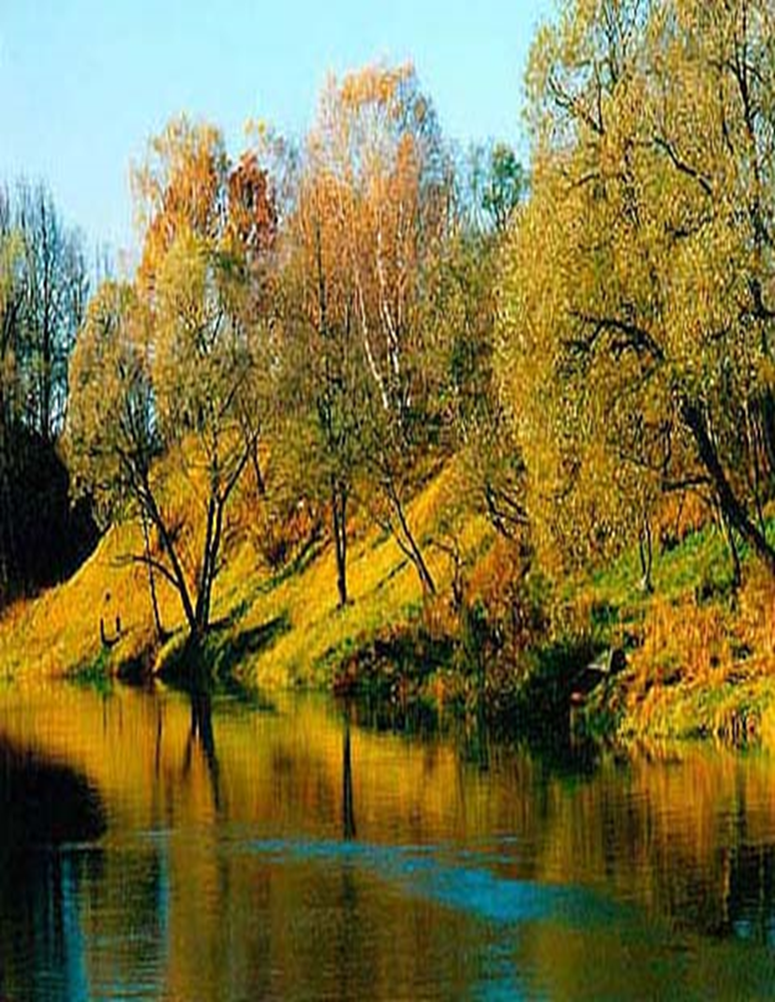
Уж небо осенью дышало
Уж реже солнышко блистало,
Короче становился день,
Лесов таинственная сень
С печальным шумом обнажалась.
Ложился на поля туман,
Гусей крикливых караван
Тянулся к югу: приближалась
Довольно скучная пора;
Стоял ноябрь уж у двора.
(А. С. Пушкин)

Slide 4
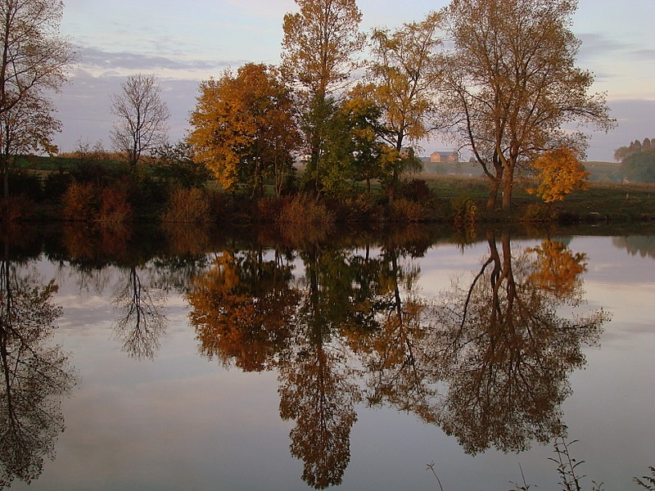
СЕНТЯБРЬ – ХМУРЕНЬ, РЕВУН.
Всё чаще начинает хмуриться небо, ветер принимается реветь. Сентябрь – первый месяц осени: осень воздуха, осень леса.

Slide 5
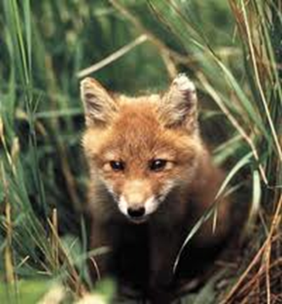
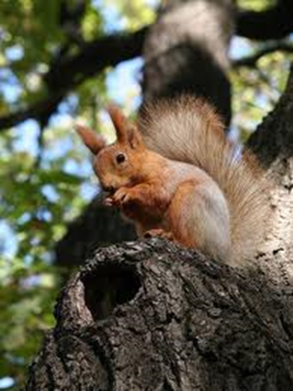
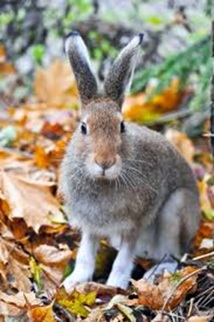
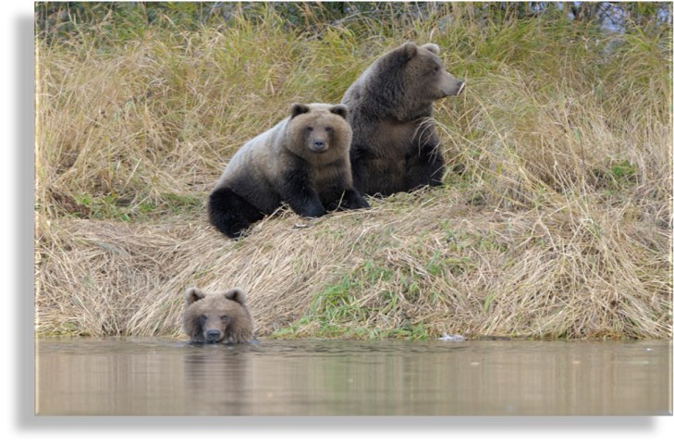
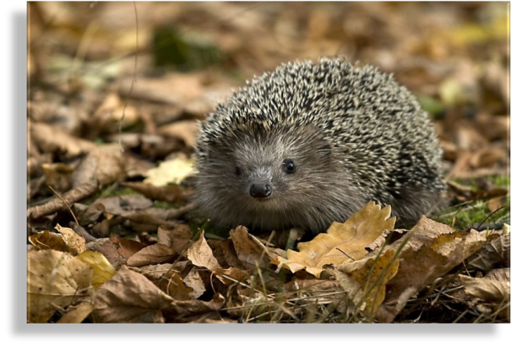

Slide 6
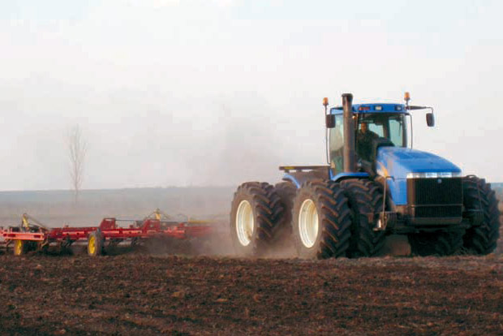
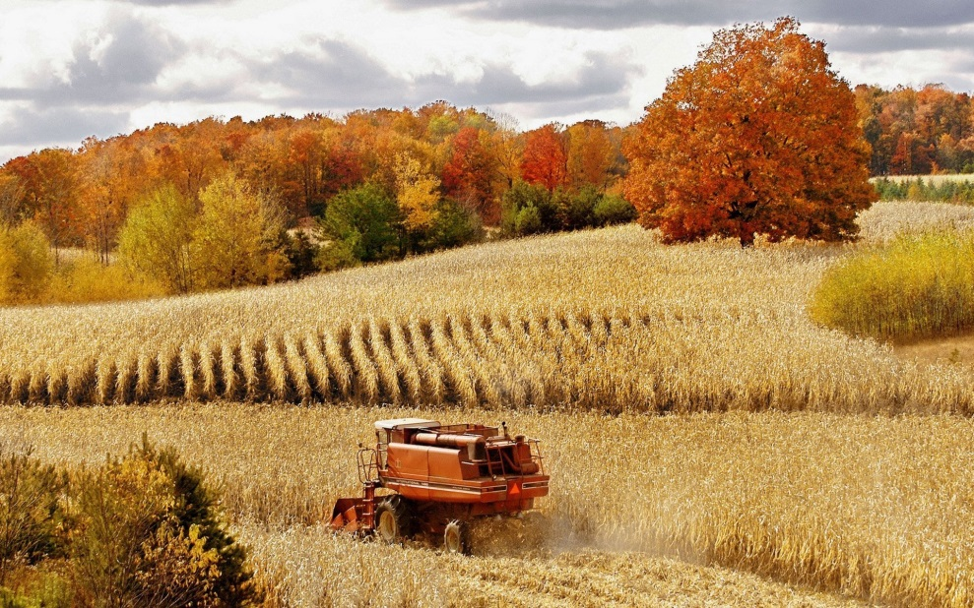
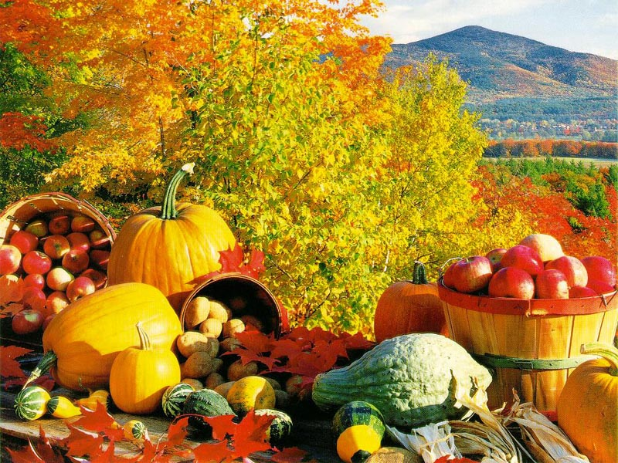

Slide 7
Октябрь – листопад, грозник. Ветры- листодёры срывают с леса последнее платье. Воздух совсем опустел. Дождь…

Slide 8
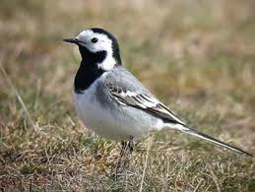
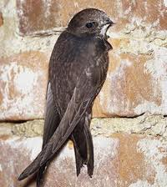
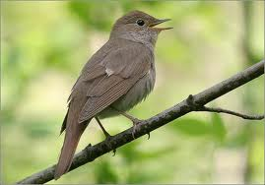
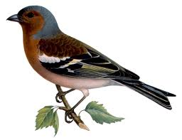
Перелётные птицы
трясогузка
стриж
ласточка
соловей
зяблик

Slide 9
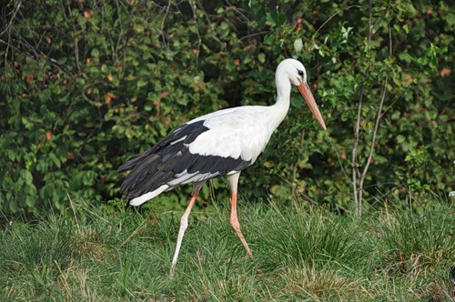
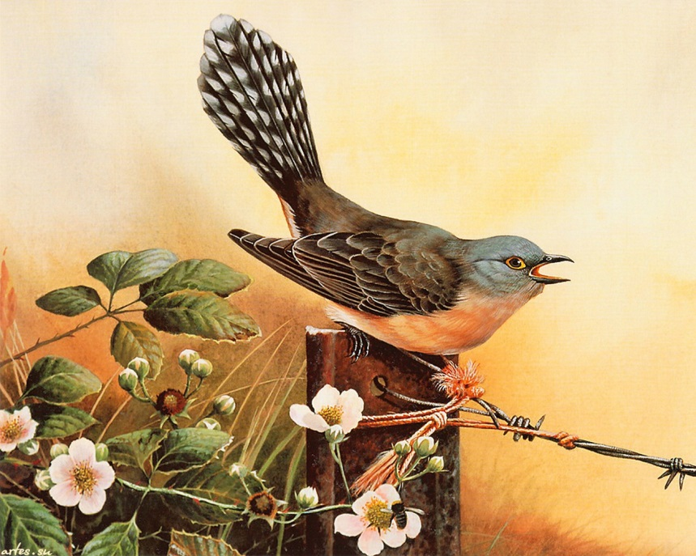
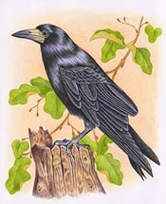
журавль
Кукушка
грач

Slide 11
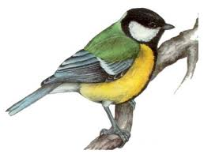
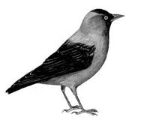
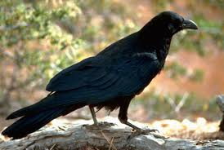
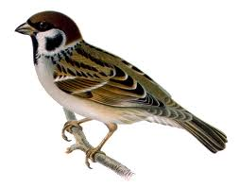
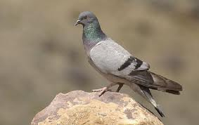
Зимующие птицы

Slide 12
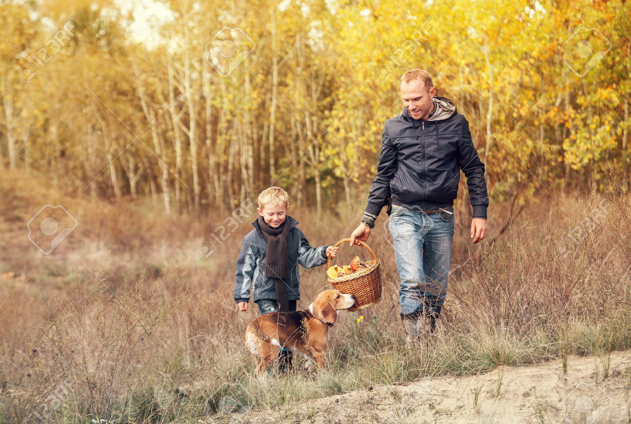
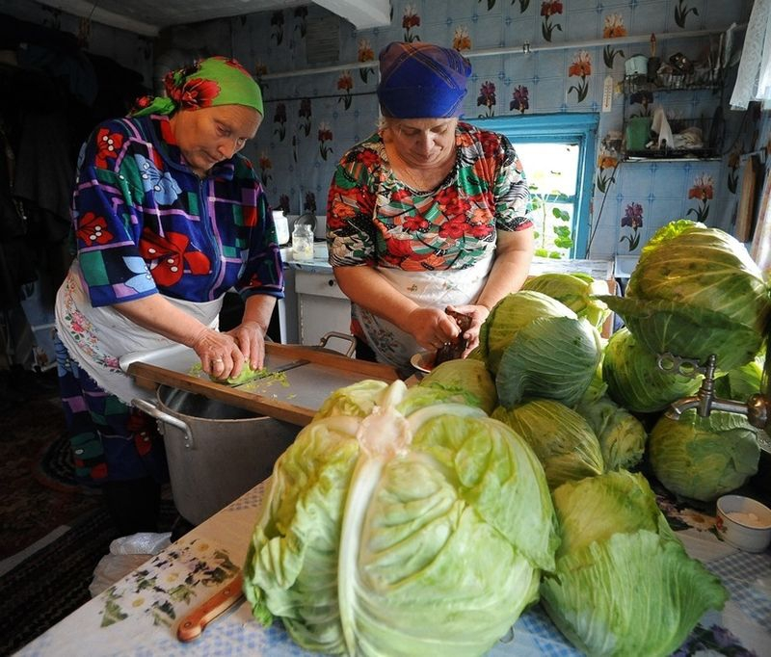

Slide 13
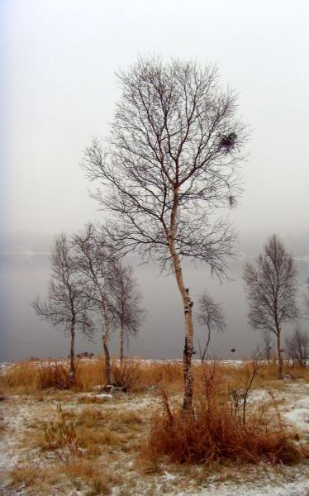
Ноябрь – полузимник.
Третий месяц осени –
осень земли.

Slide 15
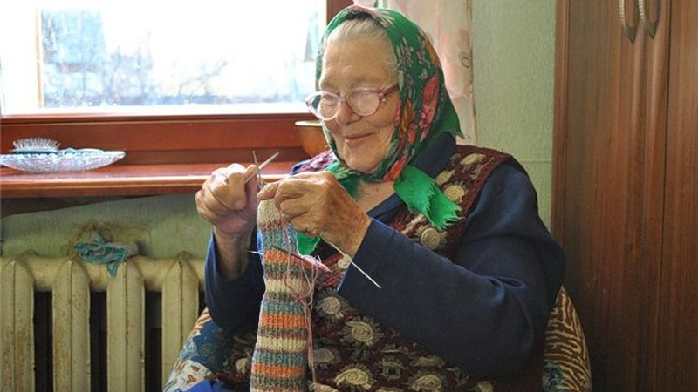

Slide 16
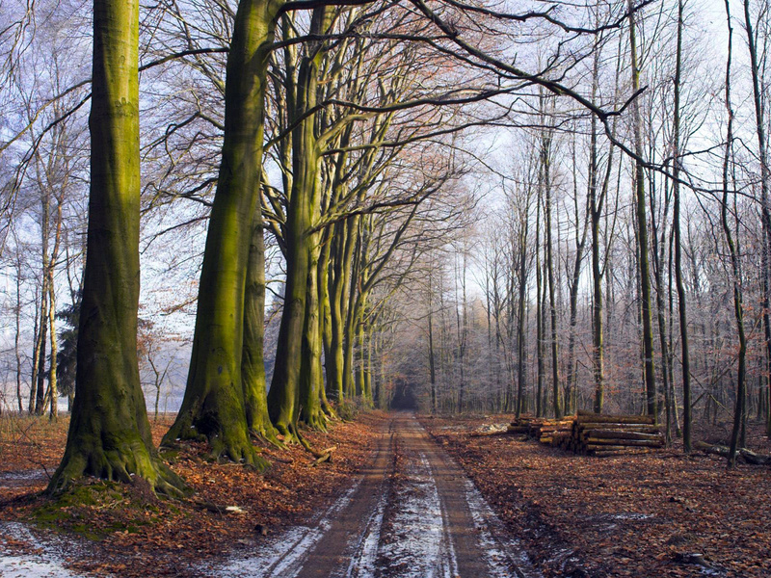
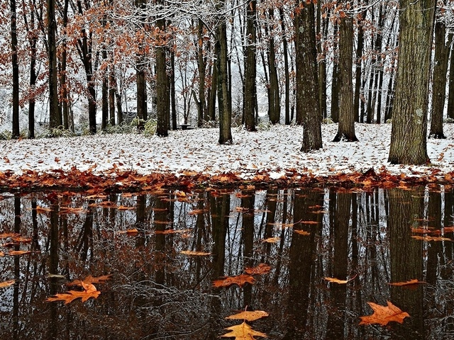
Когда родимый край покинут гуси,
Застынет лес у холода в плену,
Ноябрь ударит в ледяные гусли,
Встречая Государыню – зиму.

Slide 17
СПАСИБО ЗА ВНИМАНИЕ

